Slide 1

호민이가 최고조👍🏻
1차 Project
최종 발표
PL | 한희수
PM | 김주연, 이태우, 김호민

Slide 2




CONTENTS
Subject
Introduction
Demonstration
Q&A
주제 선정
요구사항정의서
Flow Chart 기획
기능 시연
웹 페이지 구성

Slide 3
Subject

Slide 4

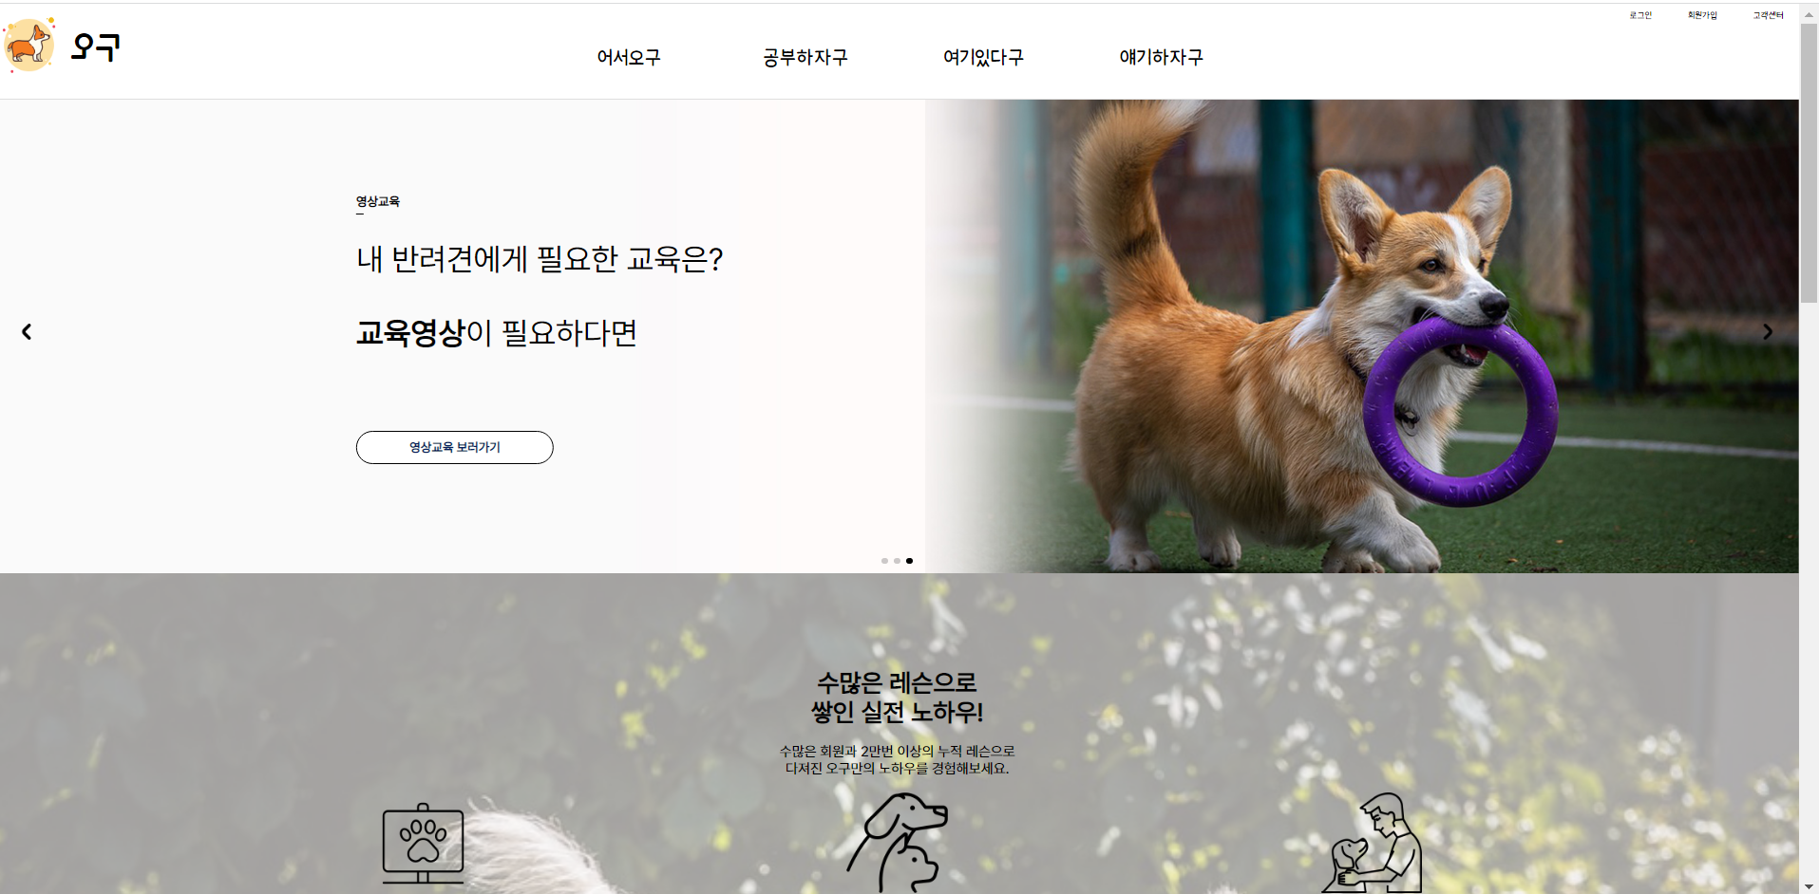

01. 주제 선정
반려견 행동교정 전문회사 ‘오구(Ogu)’
평소 반려견을 키우는 사람들이 반려견과 함께 놀면서 낼 수 있는 ‘오구’라는 단어를 통해서 회사 네이밍 단계부터 친근감을 불어넣고자 함
팀원 중 대다수가 반려견을 키우고 있기 때문에, 이를 통해서 제작자 스스로 이해도가 높은 웹 페이지 구성을 도모
4

Slide 5
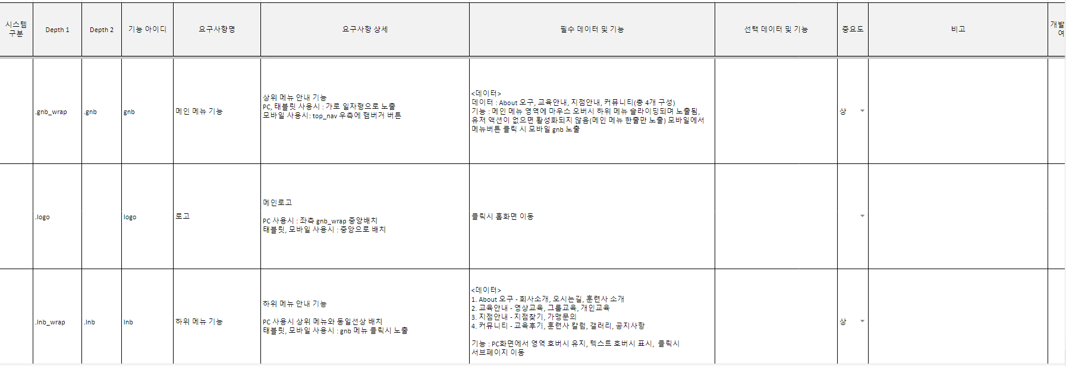
02. 요구사항정의서
4

Slide 6
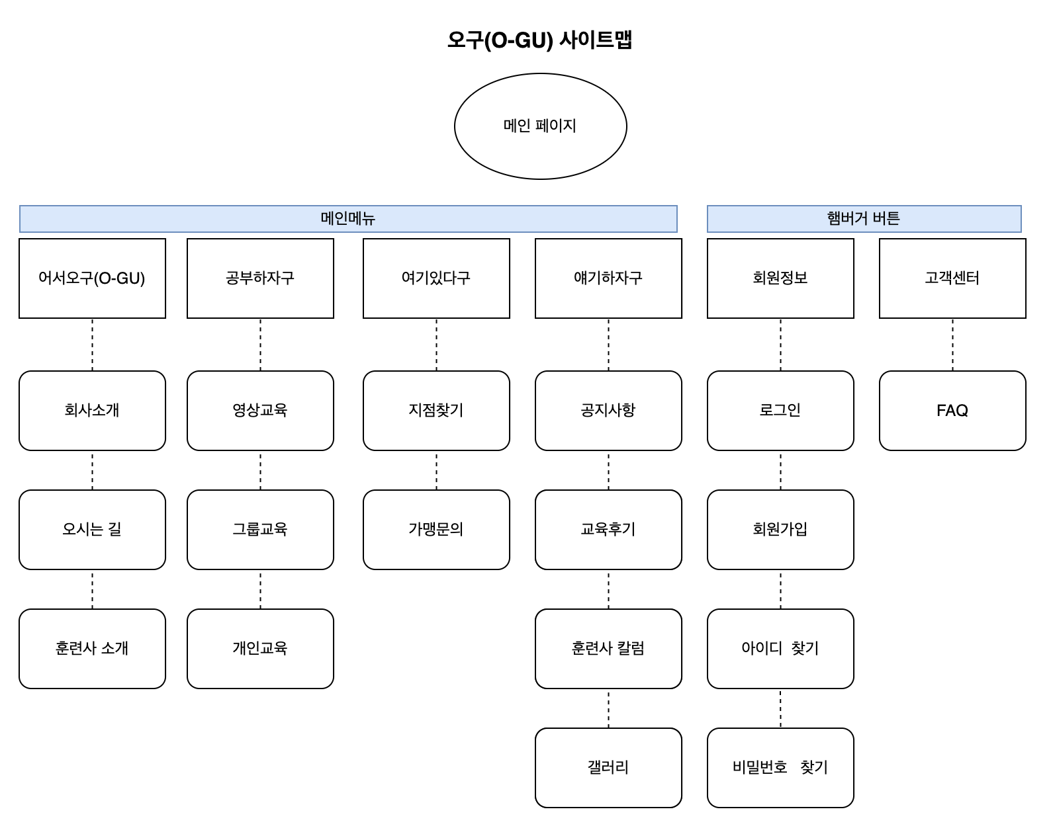
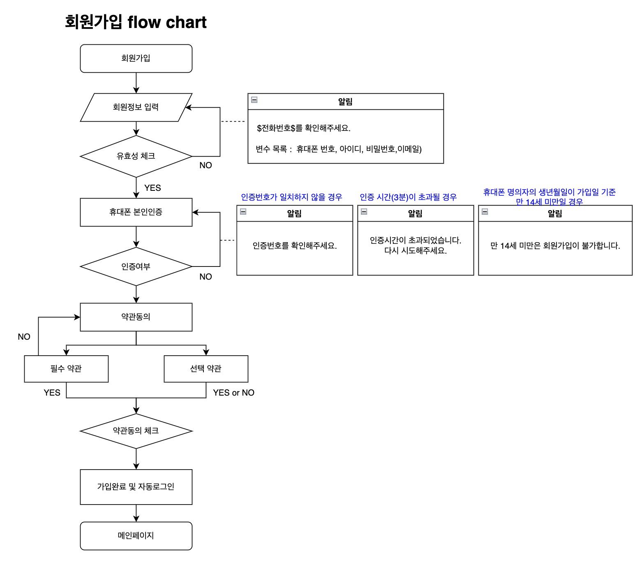
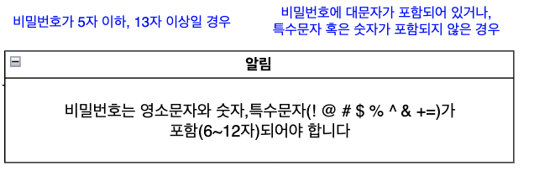
03. Flow chart 기획
[ 사이트맵 ]
[flow chart]
배운건 써먹자 !
js 유효성 검사, Slider, 반응형 웹 페이지, 부트스트랩 등을 사용하여 배운건 빠짐없이 써먹으려고 노력
총 21개의 페이지 !
Admin 메인 페이지를 포함하여 21개의 페이지
5

Slide 7
Introduction

Slide 8
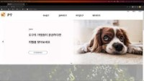
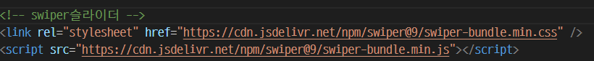
04. 웹 페이지 소개
[Index]
사용자의 입장에서
주요 페이지(지점찾기, 회사소개, 교육안내)를 가장 눈에 띄는 위치에 배치하도록 함
Slider
외부 css, js 링크 사용
7

Slide 9
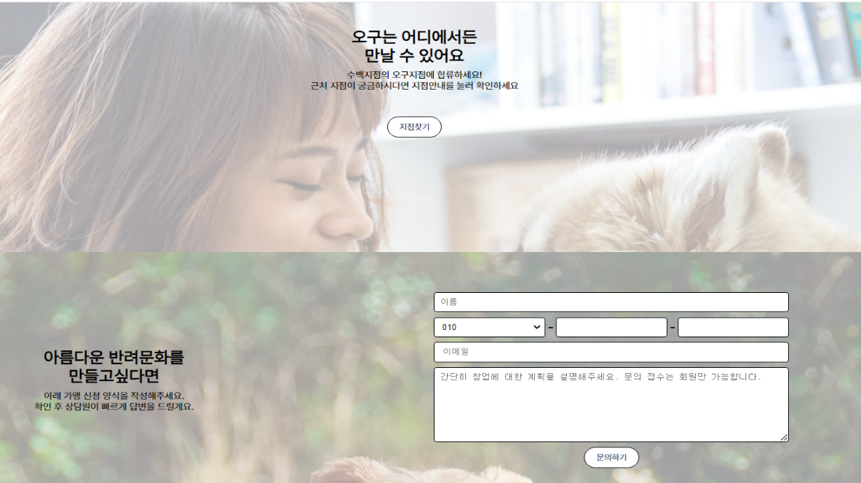
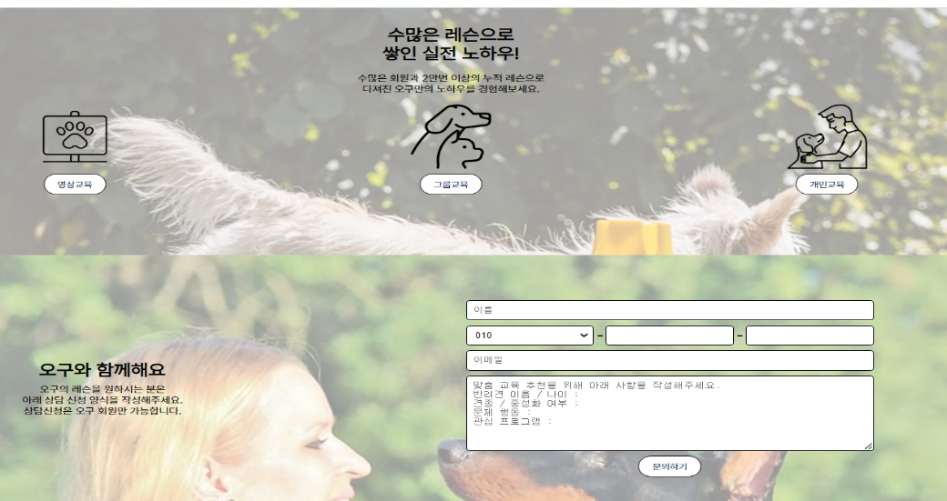
04. 웹 페이지 소개
[Index]
Index에서, 편리하게,
페이지 이동 없이 교육 상담 신청과 지점 문의를 가능하게
Form, a 태그
Input 박스, a 태그를 이용, 페이지 이동 및 양식 제출 기능을 구현
8

Slide 10
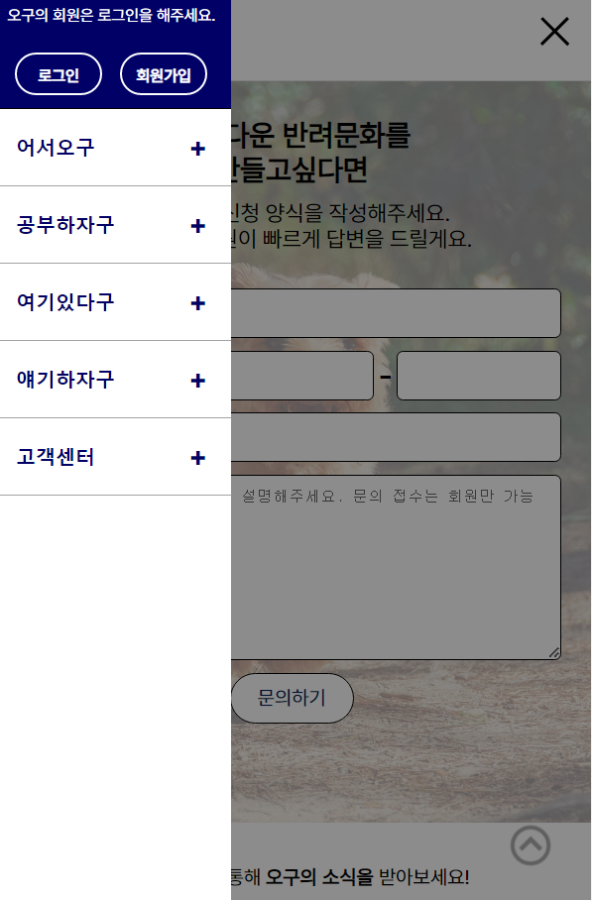
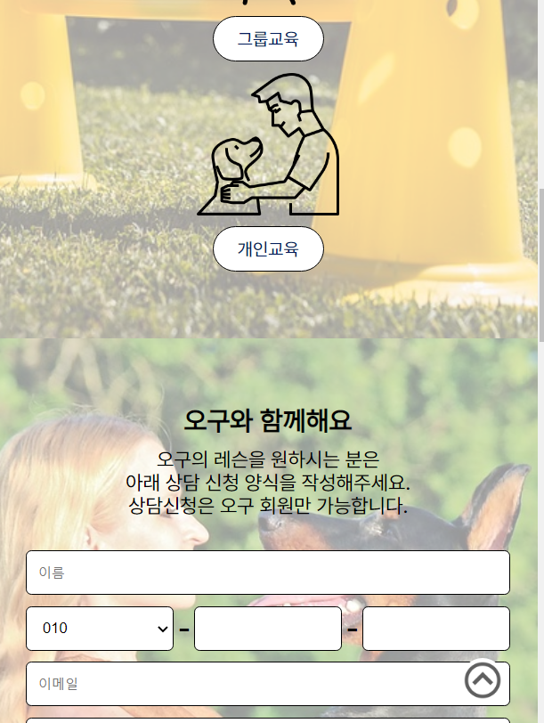

04. 웹 페이지 소개
[Mo_Index]
많은 정보 보다는, 명확하게
PC버전에 비해 비교적 작은 화면에서는 명확하고 간결한 정보가 중요
Accrodian 메뉴 바, GNB, Top btn
3줄 메뉴 버튼과, 좌측 메뉴 바
일정 페이지 이상 내려가면 Top btn 생성 (Pc ver. 동일)
9
Notes:
모바일 메인화면은 더욱 직관적으로 표현하게 위해서, 슬라이더 제외

Slide 11
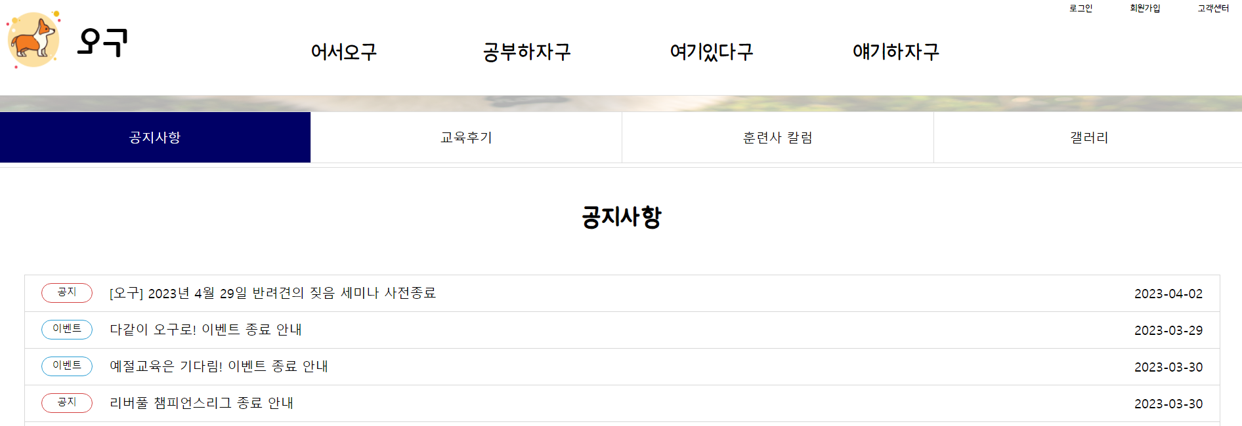
04. 웹 페이지 소개
[상세페이지 공통]
상세 페이지 탭 메뉴 구현(jQuerry)
Hover - 상세메뉴
해당 상세 페이지내에 있는 탭 메뉴로 자유로이 이동 가능
선택된 탭은 파란색으로 색이 변하게 됨
페이지 시야를 크게 해치지 않기 위해, 마우스를 올려 놓았을 떄에만 상세메뉴가 등장할 수 있도록 함
10
Notes:
모바일 메인화면은 더욱 직관적으로 표현하게 위해서, 슬라이더 제외

Slide 12
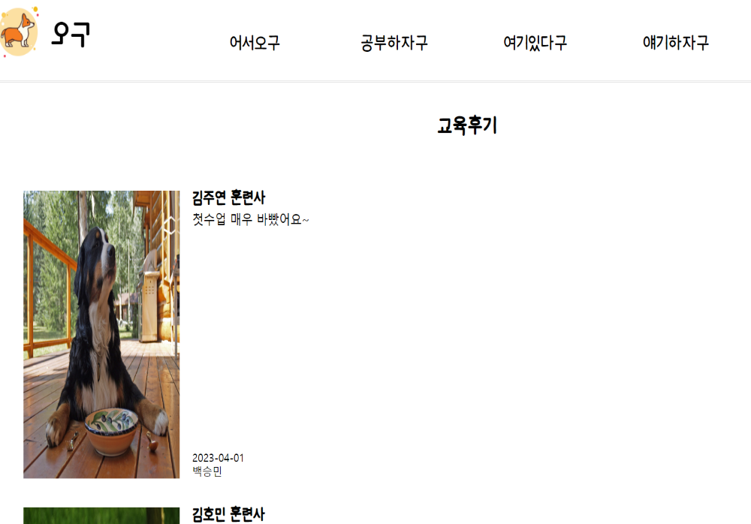
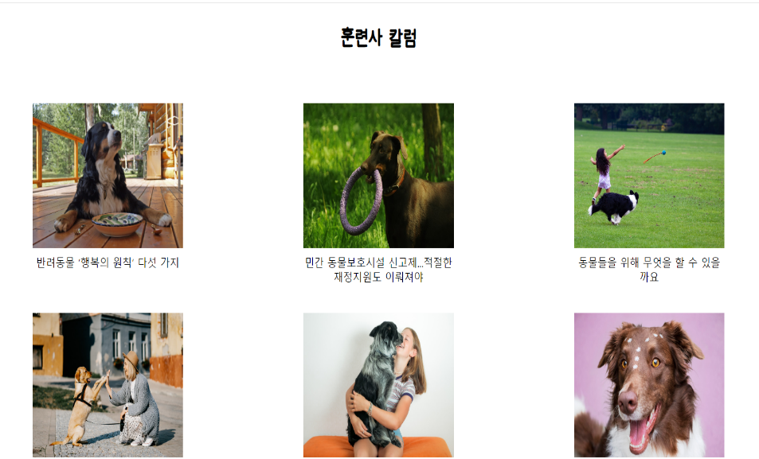
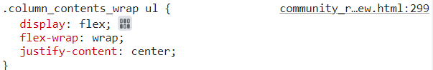
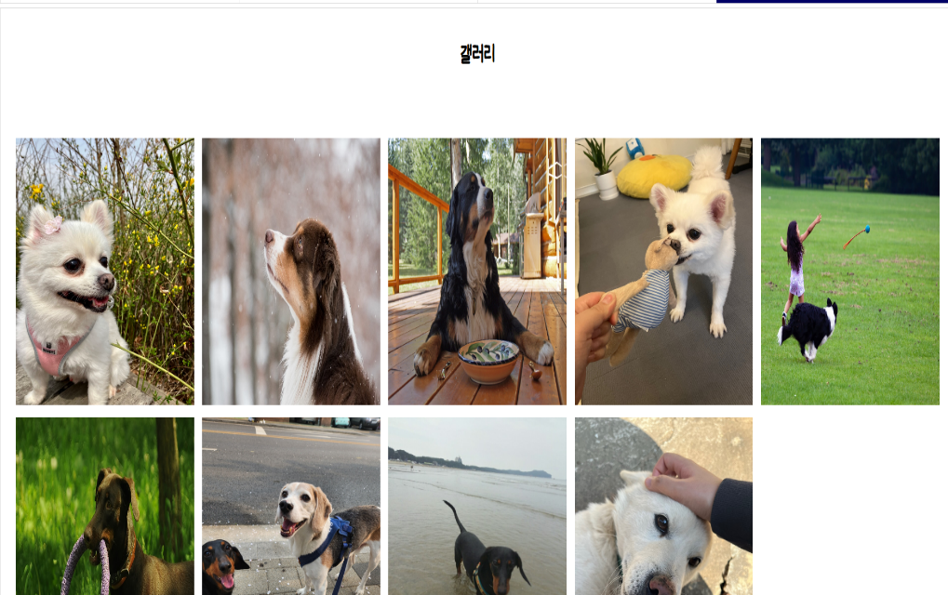
04. 웹 페이지 소개
[얘기하자구]
Display:flex / wrap / column
- Flex 기능을 이용하여 사진이 많이 필요한 페이지들을 구현
11
Notes:
모바일 메인화면은 더욱 직관적으로 표현하게 위해서, 슬라이더 제외

Slide 13
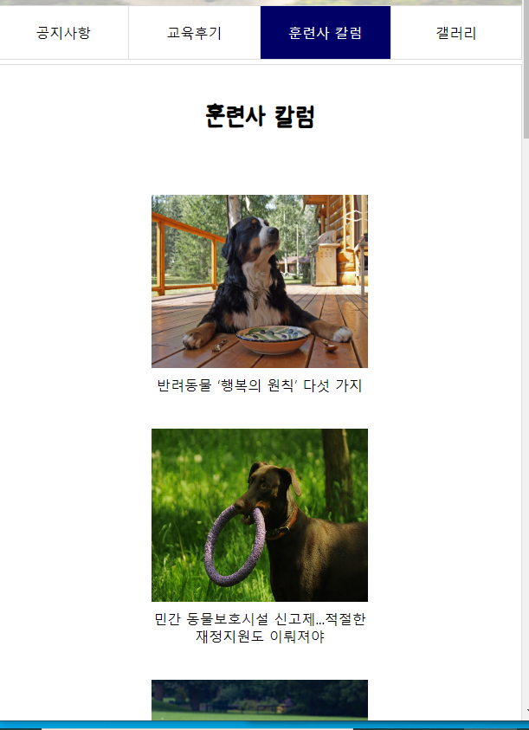

04. 웹 페이지 소개
[Mo ver. 얘기하자구]
반응형 웹 페이지 구현
- 모바일 버전으로 진입시, 이미지가 세로 정렬되어 배치됨
12
Notes:
모바일 메인화면은 더욱 직관적으로 표현하게 위해서, 슬라이더 제외

Slide 14
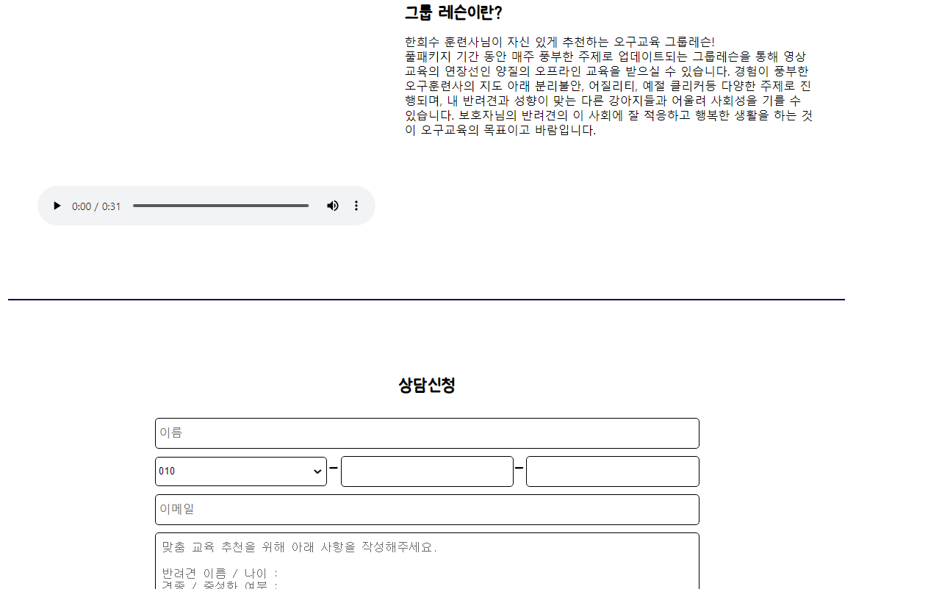
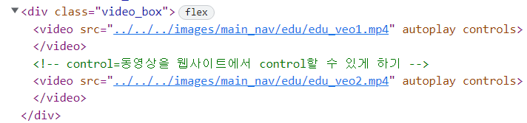
04. 웹 페이지 소개
[배워보자구]
무료 샘플 영상 제공
그룹, 영상, 개인 교육 별 샘플 영상을 제공하여 서비스 선택 단계에서 도움
Video src
Video Source를 이용하여 동영상 연결
Control 기능을 추가하여 사용자가 재생 및 정지할 수 있게 함
13
Notes:
모바일 메인화면은 더욱 직관적으로 표현하게 위해서, 슬라이더 제외

Slide 15
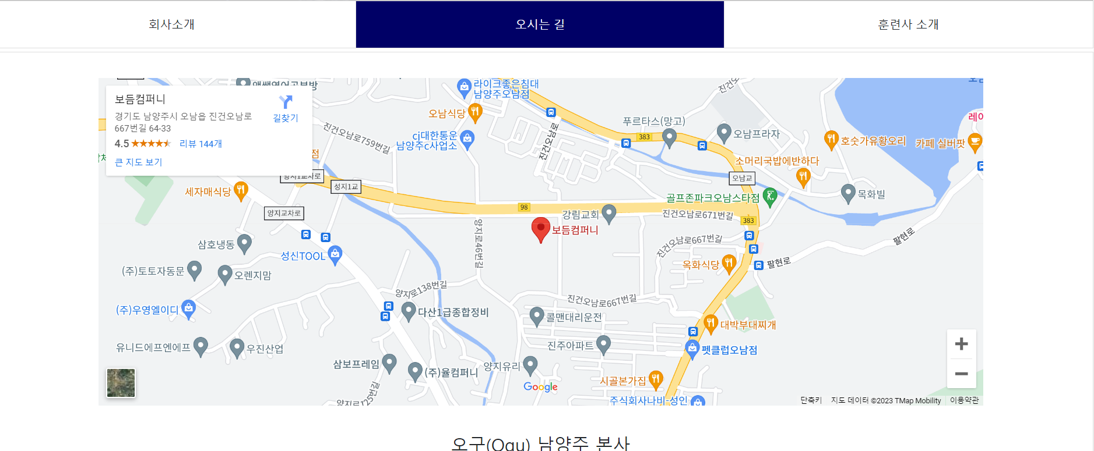
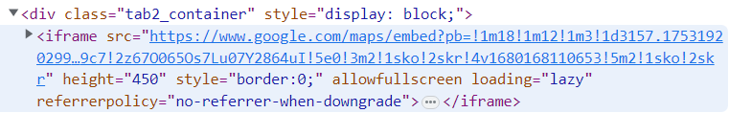
04. 웹 페이지 소개
[어서오구]
(진짜 우리 회사가 있었다면..)
벤치마킹한 보듬컴퍼니의 지도 API를 차용함
Google Maps API 이용
3줄 메뉴 버튼과, 좌측 메뉴 바
일정 페이지 이상 내려가면 Top btn 생성 (Pc ver. 동일)
14
Notes:
모바일 메인화면은 더욱 직관적으로 표현하게 위해서, 슬라이더 제외

Slide 16
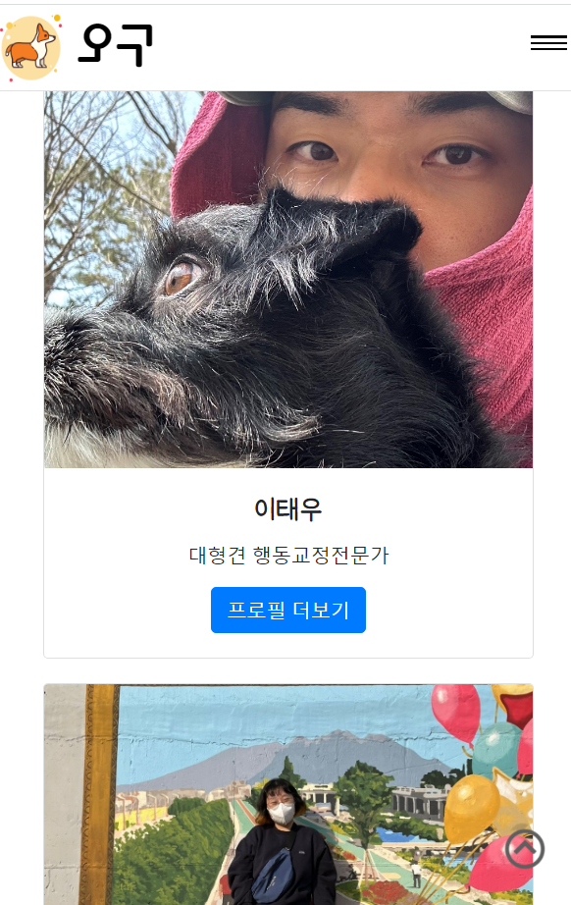
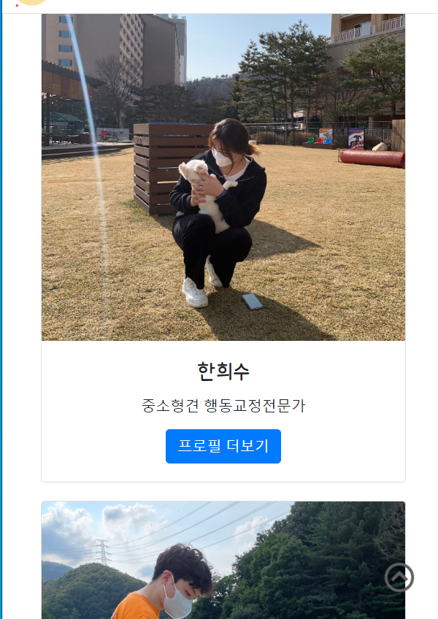
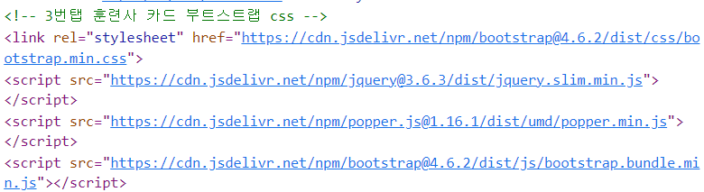
04. 웹 페이지 소개
[Mo ver. 어서오구]
Bootstrap Card
Bootstrap을 이용하여 훈련사 프로필 페이지 구현
16
Notes:
모바일 메인화면은 더욱 직관적으로 표현하게 위해서, 슬라이더 제외

Slide 17
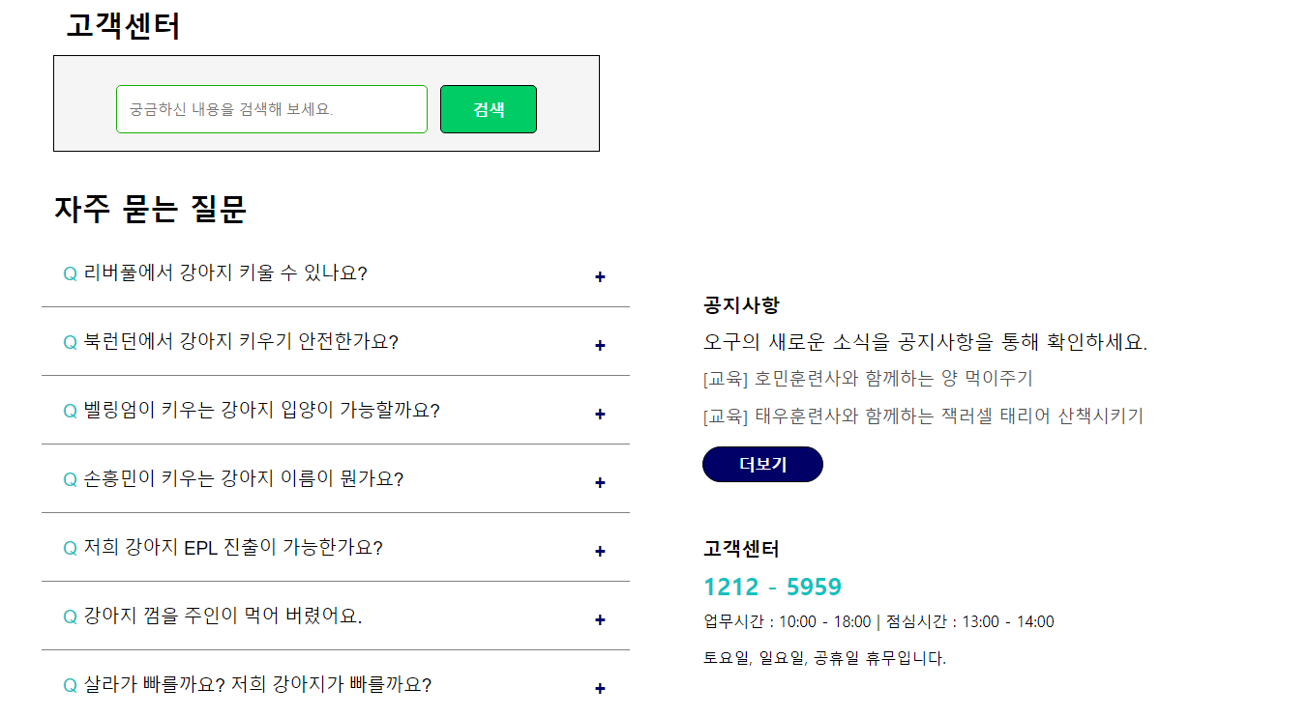
04. 웹 페이지 소개
[고객센터]
17
Notes:
모바일 메인화면은 더욱 직관적으로 표현하게 위해서, 슬라이더 제외

Slide 18
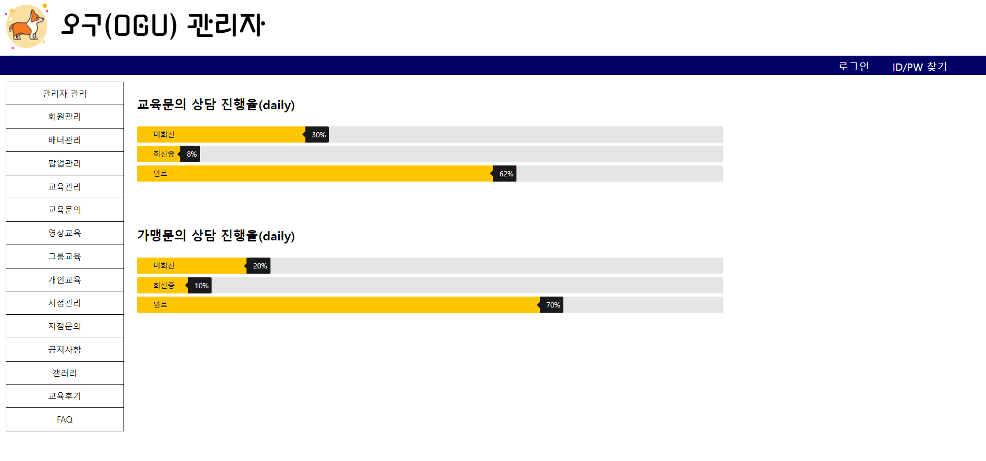
04. 웹 페이지 소개
[Admin 페이지]
jQuerry 이용.
메인 페이지에서 주요 체크사항을 확인할 수 있도록 구현
18
Notes:
모바일 메인화면은 더욱 직관적으로 표현하게 위해서, 슬라이더 제외

Slide 19
Demonstration

Slide 20
Q/A
호민 GPT 출동!

